Slide 1

毕业设计答辩
基于流量认知分析的无线设备
指纹识别技术研究与实现
指导老师：沈 超
班 级：硕5033
答辩人：余天文

Slide 2


目录
研究背景
识别方案
验证系统
工作总结
11
1

Slide 3
目录
研究背景
研究方案
验证系统
工作总结
2

Slide 4
研究背景
什么是设备指纹？
A device fingerprint is information collected about a remote computing device for the purpose of identification —WIKIPEDIA
与生物指纹类似的是，设备指纹应具有唯一标识设备、独立于网络协议和应用类型、不随时间变化、不易篡改的特点
为什么要设备指纹识别？
网络访问控制
设备真伪鉴别
网络犯罪追踪
1
Notes:
基于对网络流量的统计分析—生成设备指纹—进行设备身份的识别与认证
应用场景：
1.行为追踪 2.广告推广
3.反欺诈 1）点击欺诈；2）金融反欺诈；3）防薅羊毛

Slide 5
研究背景
设备指纹≠IP、MAC
IP地址和MAC地址容易被攻击者篡改；
IP地址或MAC地址与设备并没有固有的联系；
主动式与被动式指纹识别
Notes:
IMEI
国际移动设备身份码，很难获得
主动式
主动地向被鉴定设备发送一定数量的具有特殊构造的数据包，以使设备进行所期望的响应，根据设备回应 辨识设备
被动式
不发送任何数据的情况下 ，对设备的通信数据进行监听，进行分析判断，

Slide 6
研究背景
网络流量可以反映：
硬件组成异质性
设备内部控制算法
硬件的使用时限
组件间的时钟偏移
流量的生成过程
设备间的差异
设备指纹
Notes:
CPU、存储结构（L1/L2 Cache、主存、硬盘）、DMA控制器、PCI总线、网卡等
操作系统等内部控制算法 协同工作

Slide 7
目录
研究背景
识别方案
验证系统
工作总结

Slide 8
设备指纹识别-识别方案
设备指纹识别的方法流程：
Notes:
数据采集（搭建网络流量、数据特征提取）—数据预处理（数据降噪与归一化）—特征指纹生成（基于独立特征和特征融合
）—分类器训练和测试—性能评估（正确率和召回率）

Slide 9
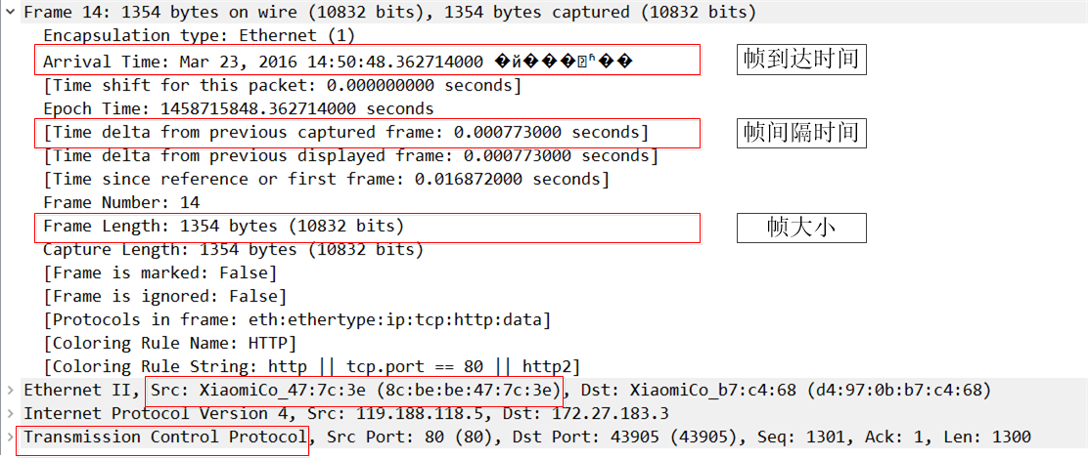
设备指纹识别-特征提取
流量数据帧示例：
帧大小、帧间隔时间
传输速率：TransRate = FrameSize/IAT
Notes:
网络流量能够体现不同设备之间的差异，但是网络流量具体哪些信息能够体现这个差异，就是所说的特征提取与选择问题
特征不影响整个方法对流量类型、协议类型以及包载荷的独立性；
特征对于设备以及设备类型的识别具有较高的识别率；

Slide 10
设备指纹识别-特征提取
如何判断特征能够区分设备？ PDF图

Slide 11
设备指纹识别-数据预处理
数据降噪
数据归一化
Notes:
由于网络环境的复杂性，网络流量的传输会受到网络带宽大小和网络延迟等与非设备相关因素的影响，阈值
箱形图（Box-plot）
最大值、最小值、中位数、下四分位数、上四分位数（上限和下限）
不同评价指标之间往往具有不同的量纲或量级，为了防止指标量级的不同对分析数据造成干扰
$$\left.y=(x−Minvalve)/(MaxValve−Minvalue\right)$$

Slide 12
设备指纹识别-特征指纹生成
基于独立特征和基于特征融合
Notes:
为了便于在分类器下对设备特征进行训练，我们需要将初始的设备特征信息进行组合处理生成特征指纹
本文中使用了两种特征指纹生成方法，分别是 和 。
具体地，可以描述为

Slide 13
设备指纹识别-训练与测试
分类器
ANN、SVM、KNN、Naïve Bayes
训练
将十个设备的数据存入同一个数据文件中，以标签标识设备；
0
1
0
2
使用十折交叉法将每个设备的数据等分为10份；
0
3
取其中9份作为训练数据，分别在上述分类器下训练设备的特征模型；
训练
取剩下一份为测试数据，在训练好的特征模型下测试
0
1
0
2
分类器的输出为预测的样本的类别标签。

Slide 14
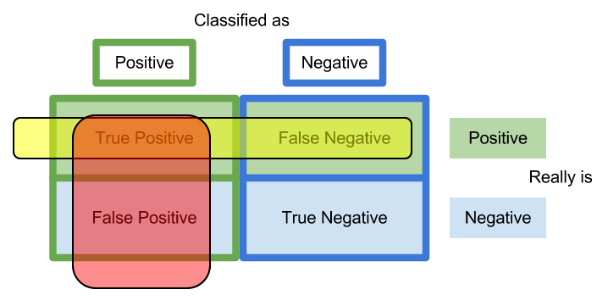
设备指纹识别-性能评估
使用正确率accuracy （ α ）和召回率recall（ γ ）作为评估指标：
式中TP,TN,FP,FN分别表示正确肯定、正确否定、错误肯定、 错误否定
正确率α代表系统对设备判断正确的情况占总体样本的比例；
召回率γ代表系统对一个确切设备识别的正确率。
Notes:
TP 样本事实上为正例，也被分类器正确分类为正例；
TN 负例， 负例；
FP 正例， 负例；
FN 负例， 正例。

Slide 15
目录
研究背景
识别方案
验证系统
工作总结

Slide 16
验证系统-构架设计
验证系统模块设计
模块名称 | 功能介绍
数据采集模块 | 搭建多拓扑复杂无线网络，调用Wireshark的API编写程序实时采集实验中设备发出的流量，将生成的文件保存在系统后台，供数据预处理模块处理；从前台可视化模块读取数据采集参数，在界面上显示数据相关信息
数据预处理模块 | 完成数据的降噪和特征提取，从数据采集模块读入原始的数据文件，将其转换为生成设备指纹所需的数据格式，并保存为文件形式
移动设备识别模块 | 验证系统的核心模块，从前台可视化界面读入分类器、特征指纹、特征和阈值等相关参数信息，生成特征指纹，对数据进行训练，计算评估参数
前台可视化模块 | 用户与验证系统的交互模块，用户可以在该模块进行设备识别认证的相关参数设置，测试无线设备个体识别方案的可行性
Notes:
验证系统的模块正好对应于识别方案的各个流程
要注意的一点是各模块之间的交互，

Slide 17
验证系统-数据采集网络
两种实现环境
网络拓扑设计—图（a）
网络拓扑搭建--图（b）
图（a）
图（b）
Notes:
两级路由器级联，上层使用镜像交换机抓取设备流量

Slide 18
验证系统-设备数据集
在图（b）所示的网络中采集了10个设备的流量（jnetPcap类库）
品牌 | 操作系统 | CPU | RAM
小米3 | Android 4.4 | Quad-core 2.3GHz | 2GB
小米4 | Android 6.0 | Quad-core Max 2.5GHz | 2GB
小米5S | Android 6.0 | Quad-core Max 2.15GHz | 4GB
iphone5 | ios 6.0 | 苹果A6 1.0GHz | 1GB
华为 honor7 | Android 5.0 | Hisilicon Kirin 935 | 3GB
魅蓝 note | Android 4.4 | Flyme0S4.2.0.4A | 2GB
DELL 7420 | Windows7 | Intel Corei5-3230M 2.6GHz | 8GB
DELL Vostro 3550 | Windows7 | Intel Corei5-2410M 2.3GHz | 4GB
Thinkpad X240 | Windows10 | Intel Corei5-4200U 2.29GHz | 4GB
Ipad Air | Ios8.4.1 | 64 位 A7 芯片 /M7 处理器 | 1GB
Notes:
十个设备，其中包含智能手机、平板电脑、PC

Slide 19
验证系统-具体实现
B/S架构
Server端：
数据采集模块
数据预处理模块
设备指纹识别模块
Brower端：
使用CSS、bootstrap、js等技术
使用java类库jnetPcap，生成并处理PCAP文件
随机森林
支持向量机
K最近邻
朴素贝叶斯
人工神经网络
Java类库javaml
(libsvm类库)
Java类库encog

Slide 20
验证系统-构架设计
可视化界面框架

Slide 21
验证系统-具体实现
数据载入区域
数据训练区域
结果评估区域
结果评估区域

Slide 22
验证系统-识别结果
对10台设备流量数据的识别结果如下：
 |  | 帧间隔时间 | 帧大小 | 传输速率
随机森林 | Accuracy | 0.9489 | 0.99502 | 0.97431
 | Recall | 0.7457 | 0.97735 | 0.87304
支持向量机 | Accuracy | 0.9607 | 0.95352 | 0.96264
 | Recall | 0.8053 | 0.69467 | 0.80252
K最近邻 | Accuracy | 0.9361 | 0.98838 | 0.95875
 | Recall | 0.6901 | 0.89428 | 0.77867
朴素贝叶斯 | Accuracy | 0.9324 | 0.94605 | 0.93463
 | Recall | 0.651 | 0.67284 | 0.66063
人工神经网络 | Accuracy | 0.9589 | 0.98672 | 0.95953
 | Recall | 0.7945 | 0.9336 | 0.79766

Slide 23
验证系统-实验结果
基于独立特征的设备识别结果
支持向量机分类性能最好；
K最近邻和朴素贝叶斯性能较弱；

Slide 24
验证系统-实验结果
基于独立特征的设备识别结果
随机森林分类性能最好；
SVM和朴素贝叶斯性能较弱；

Slide 25
验证系统-实验结果
基于独立特征的设备识别结果
随机森林分类性能最好；
K最近邻和朴素贝叶斯性能较弱；

Slide 26
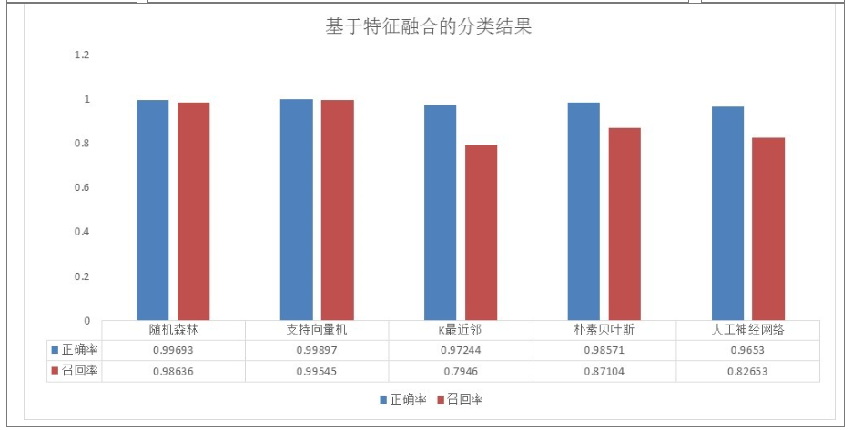
验证系统-实验结果
基于特征融合的设备识别结果
随机森林和SVM分类性能最好；
五种分类器性能都有提高

Slide 27
验证系统-性能测试
设备数目变化对识别性能的影响

Slide 28
验证系统-性能测试

Slide 29
验证系统-性能测试

Slide 30
验证系统-性能测试
特征阈值选择对识别性能的影响

Slide 31
目录
研究背景
识别方案
验证系统
工作总结

Slide 32
总结与期望
工作总结
创建了无线设备指纹识别数据集，包含23台设备流量数据；
提取了三种特征参数；
提出两种特征指纹生成方法；
使用了四种机器学习分类器，可达到95%的正确率和80%的召回率；
设计与实现无线网络设备识别原型系统；
未来展望

Slide 33
研究成果
期刊论文：
Shen C, Yu T, Xu H, et al. User practice in password security: an empirical study of real-life passwords in the wild[J]. Computers & Security, 2016, 61:130-141.
Shen C, Yu T, Yuan S, et al. Performance Analysis of Motion-Sensor Behavior for User Authentication on Smartphones[J]. Sensors, 2016, 16(3):345.
会议论文：
Shen C, Li Y, Yu T, et al. Motion-Senor Behavior Analysis for Continuous Authentication on Smartphones[J]. Proceedings of the World Congress on Intelligent Control & Automation.
Shen C, Zhang Y, Yu T, et al. Touch-interaction behavior for continuous user authentication on smartphones[C]// International Conference on Biometrics. IEEE, 2015:157-162.
Shen C, Pei S, Yu T, et al. On motion sensors as source for user input inference in smartphones[C]// IEEE International Conference on Identity, Security and Behavior Analysis. IEEE, 2015:1-6.

Slide 34
研究成果
专利
学生第一申请人，基于跨层指纹和物理指纹分析的被动式工控系统设备指纹识别方法（专利申请）；
软件著作权
车煜林、贾战培、师嘉悦、郭家琪、徐宏，季建廷 智能家庭能源管理系统（登记号 2016SR109718）

Slide 35
回答徐老师问题
1.本文的数值测试结果均基于实验室搭建的无线局域网测试所得，本文所提方法是否可以应用到其他类型的网络，如公共移动网络等。在应用时，所提方法可能会面临的局限性？
2.本文所采用的降噪方法是否会对特征指纹生成以及四种分类方法的性能产生影响？

Slide 36
回答张老师提问
1.所提出的两种设备指纹方法和之前已有的方法的本质区别是什么？是否有实验对比？
2.实验所用的具体分类算法是什么？例如使用了什么随机森林的实现？在何平台上进行实现（例如Weka）？
3.设备指纹是否会受到网络状况例如拥塞、丢包等影响？

Slide 37
Q & A
Thanks

